Slide 1
Гранули. Капсули. Драже. Мікрокапсули
Одеський національний медичний університет
Фармацевтичний факультет
Кафедра фармацевтичної хімії та технологія ліків
Доцент к.б.н. Замкова А.В.
Одеса 2023

Slide 2
ГРАНУЛИ
Лікарська форма для внутрішнього застосування у вигляді крупинок (зерняток) круглої, циліндрич­ної або неправильної форми, що містить суміш лікарських і допо­міжних речовин. У деяких випадках порошкоподібні суміші до­цільно випускати у вигляді дрібних крупинок — зерен, гранул. Гранулюванням можна підвищити стійкість речовин, що відволо­жуються, а також сприяти швидшому розчиненню і поліпшенню смаку деяких складних порошків. За допомогою гранул можна поєднати речовини, що реагують між собою.

Slide 3
Склад гранул
До складу гранул входять лікарські (крім сильнодіючих) і до­поміжні речовини. Як допоміжні речовини застосовують цукор, цукор молочний, натрію гідрокарбонат, кислоту виннокам'яну, кальцію дифосфат двозаміщений, крохмаль, декстрин, глюкозу, тальк, сироп цукровий, спирт, воду, харчові барвники, аромати­зуючі речовини, консерванти тощо. Гранули можна покривати оболонкою.

Slide 4
Вимоги до гранул
Готові гранули мають бути однорідні за забарвленням і за роз­мірами.
Розмір гранул (визначається ситовим аналізом) має знаходи­тись в межах 0,2—0,3мм. Відхилення у розмірі гранул не пови­нно перевищувати в сумі 5 %.
Гранули мають розпадатися не більше ніж за 15хв; вкриті оболонкою — не більше ніж за 30хв. Визначення розпадання гранул проводять у наважці 0,5г (додаток 3до фармакопейної статті «Таблетки»). За необхідності проводять випробування на розчинність.
Допустимі відхилення у вмісті лікарських речовин у гранулах не повинні перевищувати ±10 % .
Гранули випускаються в поліетиленових пакетах, скляних банках із оранжевого скла або в алюмінієвих стаканчиках.
Зберігають гранули в упаковках у сухому і, якщо необхідно, захищеному від світла місці.

Slide 5
Метод сухого гранулювання
Полягає в перемішуванні порош­ків і їх зволоженні розчинами склеювальних речовин в емальова­них змішувачах з подальшим висушуванням до грудкуватої маси. Потім масу за допомогою вальців або млина «Ексцельсіор» пере­творюють на крупний порошок. Грануляція розмелюванням за­стосовується в тих випадках, коли зволожений матеріал реагує з матеріалом під час протирання. У деяких випадках, якщо лі­карські речовини розкладаються в присутності води, а під час сушіння вступають у хімічні реакції взаємодії або піддаються фізич­ним змінам (плавлення, пом'якшення, зміна кольору) — їх підда­ють брикетуванню. 3цією метою з порошку пресують брикети на спеціальних брикетованих пресах із матрицями великих розмірів (25—50мм) під високим тиском. Отримані брикети здрібнюють на вальцях або млині «Ексцельсіор», фракціонують за допомогою сит і пресують на таблеткових машинах таблетки заданої маси і діаметра. Грануляцію брикетуванням можна застосовувати та­кож, коли лікарська речовина має добру здатність до спресову­вання і для неї не потрібне додаткове зв'язування частинок клей­кими речовинами.

Slide 6
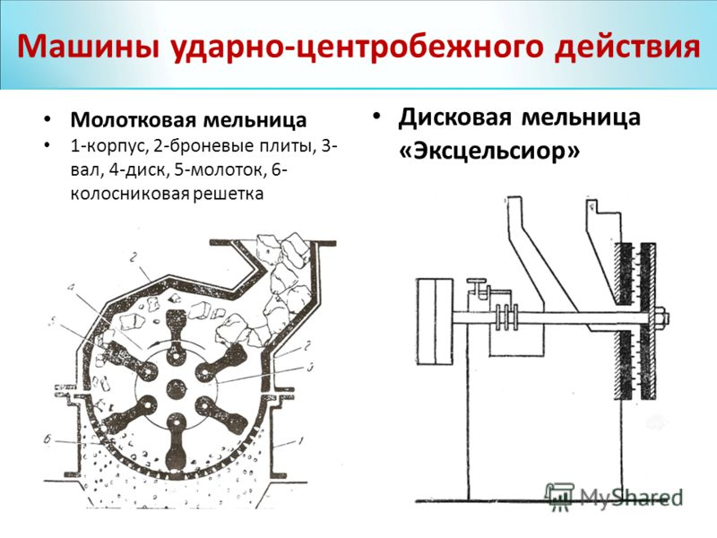

Slide 7
Метод вологого гранулювання
На виробництві вологе грану­лювання часто проводиться в грануляторах типу 3027(Маріупольський ЗТО). Робочий орган апарата складається із шнека і шес­ти міцних стержнів, що дозволяє переміщувати гранульований матеріал в осьовому напрямку. Існує праве і ліве виконання. Про­дуктивність — 150—1000 кг/год. Перспективними є прес-гранулятори фірми «ХУТТ» (Німеччина), робочим органом яких є пресувальні вальці у вигляді порожнистих циліндрів із зубцями на поверхні, між якими в стінках розташовані радіальні отвори для продавлювання порошкової маси. Утворюються високоякісні гра­нули однакової сочевицеподібної форми. Грануляція або протиран­ня вологої маси здійснюється для ущільнення порошку та одержан­ня рівномірних зерен — гранул, які мають добру сипкість.

Slide 8
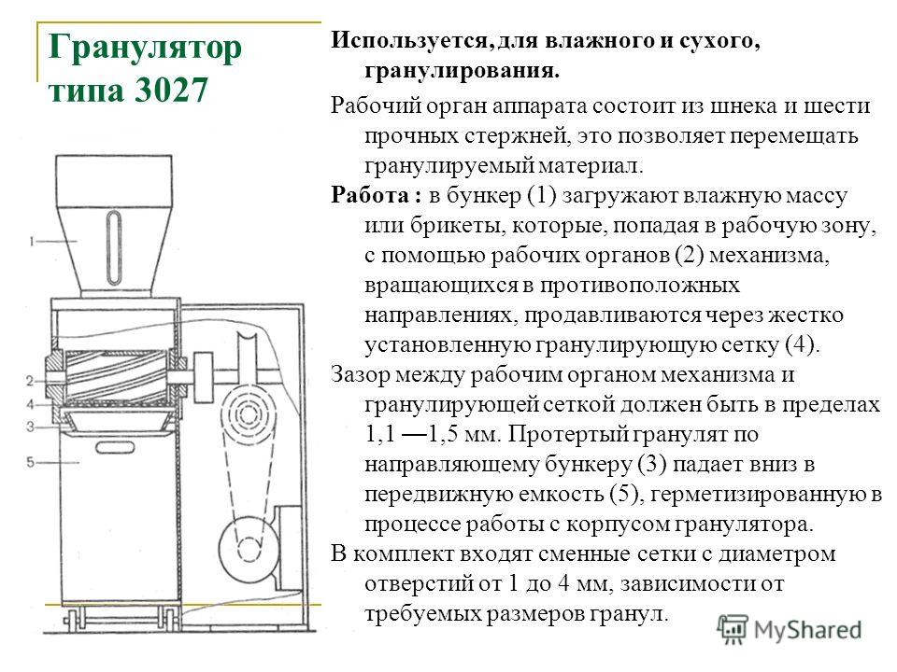

Slide 9
Стадія вологого гранулювання
змішування порошків;
зволоження порошків розчином зв'язувальних речовин і перемішування;
гранулювання вологої маси;
висушування вологих гранул;
обробка сухих гранул.

Slide 10
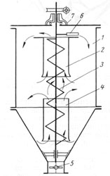
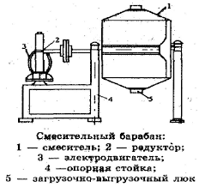
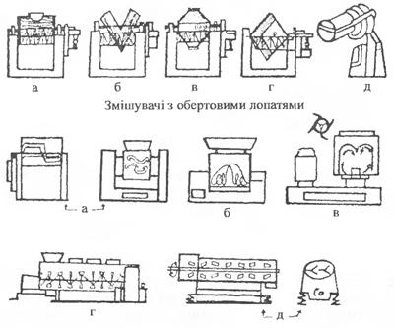
Змішування порошків
Здійснюється з метою досягнення од­норідної маси і рівномірності розподілу діючої речовини таблеток. Для змішування і зволоження порошкоподібних речовин застосо­вують змішувачі різних конструкцій: 1) з обертовими лопатями; 2) шнекові; 3) змішувальні барабани.

Slide 11
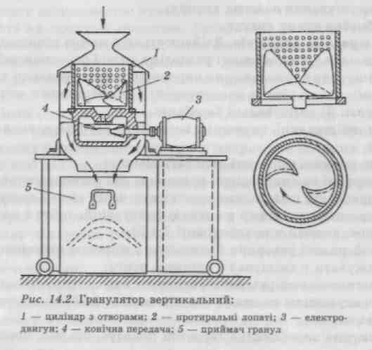
Гранулювання вологої маси
Волога маса гранулюється на спеціальних машинах-грануляторах, принцип роботи яких поля­гає в тому, що матеріал протирається лопатями, пружними вали­ками або іншими пристроями через перфорований циліндр або сітку.

Slide 12
Висушування вологих гранул
Інфрачервоні сушарки. Як термовипромінювач у таких суша­рках використовують спеціальні дзеркальні лампи, ніхромові спі­ралі розжарювання, уміщені у фокусі параболічних відбивачів, металеві і керамічні панельні випромінювачі з електричним, па­ровим або газовим обігрівом.
Сублімаційні сушарки. Останніми роками набув промислового застосування спосіб висушування матеріалів у замороженому ста­ні в умовах глибокого вакууму. Він дістав назву висушування сублімацією, або молекулярного сушіння. Цей спосіб дозволяє збе­регти основні біологічні якості матеріалу, що висушується. При цьому відбувається випарювання твердого тіла без плавлення, ми­наючи рідку фазу.
Сушарки псевдозрідженого шару. 3відомих конструкцій та­ких сушарок на вітчизняних заводах використовується сушарка СП-30 .Застосовуються також сушильні апарати фірм «Мюнстер», «Аероматик» (Швейцарія).

Slide 13
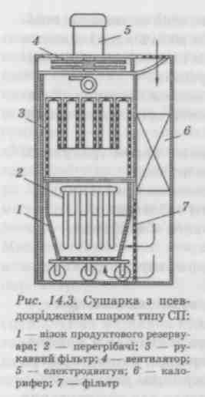
Принцип роботи сушарки СП-30: потік повітря, усмоктувано­го вентилятором у верхню частину каркаса, нагрівається в кало­рифері до заданої температури, очищається у фільтрі і потрапляє безпосередньо в сушильну камеру, де проходить через резервуар із продуктом знизу вгору, псевдозріджуючи шар продукту. Далі зво­ложене повітря проходить через рукавний фільтр, очищається від дрібних частинок продукту і викидається в атмосферу.

Slide 14
Обробка гранул
У процесі сушіння гранул можливе їх зли­пання в окремі грудки. Для забезпечення рівномірного фракцій­ного складу висушені гранули пропускають через гранулятори, що значною мірою забезпечує сталу масу таблеток. Після цього гранули опудрюють, додаючи антифрикційні речовини, і переда­ють на стадію таблетування.

Slide 15
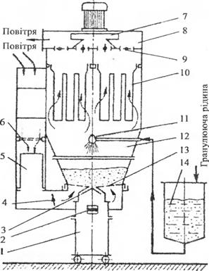
Грануляція в дражувальному котлі
Завантажують суміш порошків і при обертанні його зі швидкістю 30 об/хв зволожують подачею розчину зв'язувальної речовини через форсунку. Частин­ки порошків злипаються між собою, висушуються теплим по­вітрям і внаслідок тертя набувають приблизно однакової форми. Наприкінці процесу до висушеного грануляту додають ковзні ре­човини.

Slide 16
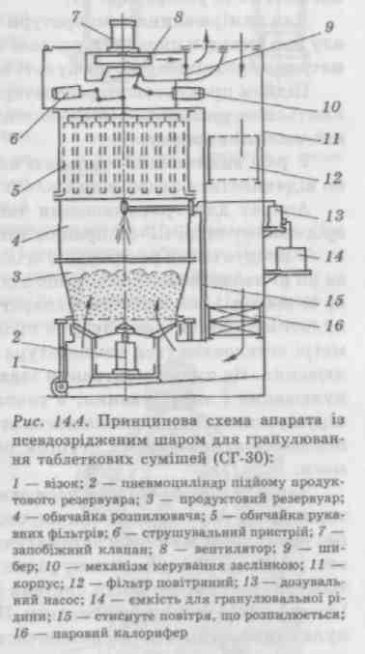
Гранулювання в умовах псевдорозрідження

Slide 17
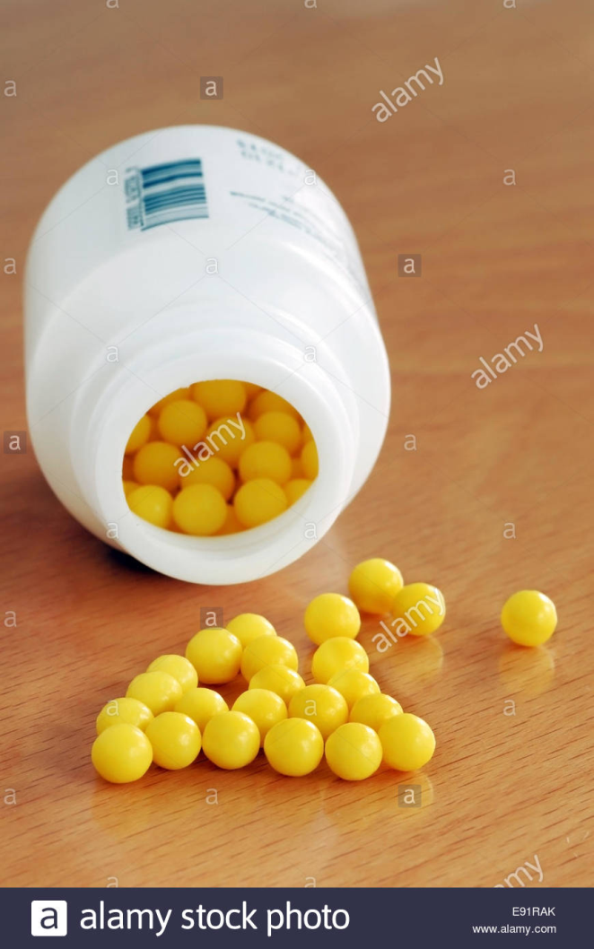
Драже (Dragee)
тверда дозована форма для внутрішнього застосування, одержувана багатократним нашаровуванням (дра-жуванням) лікарських і допоміжних речовин на цукрові гранули (крупку). Таким чином, уся маса драже утворюється через наша­ровування, у той час як у таблеток нашаровується тільки оболон­ка.

Slide 18
Промислове виробництво драже
Промислове виробництво драже здійснюється в дражувальних котлах ,конструкція яких постійно вдосконалюється. На заводах процес одержання драже відбувається так: у дражувальний котел завантажують крупнокристалічний цукор. При обертанні котла останній зволожують цукровим сиропом певної концентрації до рівномірного змочування та обсипають цукровою пудрою. Операції поливання цукровим сиропом, обсипання цук­ровою пудрою і сушіння повторюють багаторазово до формування глобул (кулястих гранул). Для отримання глобул однакового роз­міру їх фракціонують за допомогою барабанних сит із розрахун­ку, щоб в 1г містилося близько 40гранул.

Slide 19
Промислове виробництво драже
Отримані таким чином глобули є ядрами, тобто серцевинами для подальшого нарощування лікарських і допоміжних речовин. Для цього в обертовому дражувальному котлі глобули зволожують цукровим сиропом і обсипають сумішшю лікарських і допоміжних речовин. Після нашаровування речовин проводять висушування теплим повітрям (40—45 °С). Операції зволоження, обси­пання і сушіння повторюють багаторазово до одержання певної маси драже, тобто до нашаровування розрахованої кількості лікарських речо­вин. Потім проводять згла­джування, або полірування, драже за допомогою цукро­вого сиропу. Для забарвлен­ня драже до складу цукро­вого сиропу вводять барвни­ки. Після цього здійснюють глянсування драже анало­гічно глянсуванню таблеток із дражованою оболонкою.

Slide 20
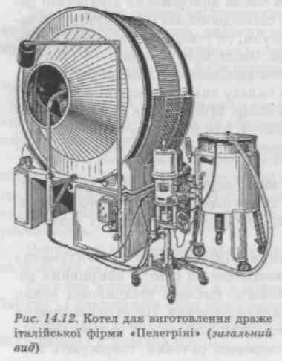

Slide 21
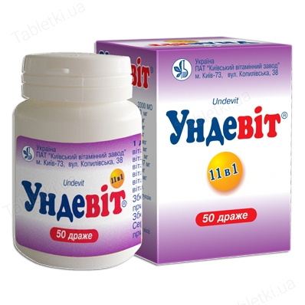
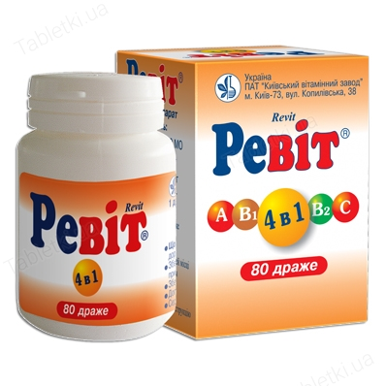
Контроль якості драже проводять відповідно до фармакопей­ної статті «Таблетки». Зовнішній вигляд оцінюють, оглядаючи неозброєним оком 20драже. Коливання маси окремих драже не повинні перевищувати 10%.від середньої маси. Драже повинні розпадатися не більше ніж за 30хв, якщо немає інших указівок.
Номенклатура драже включає понад десять найменувань: «Ун­девіт», «Гексавіг», «Ревіт», «Аміназин», «Пропазин», «Діазолін», «Гендевіт», «Ренівіт», «Ретинолу ацетат», «Ретинолу пальмітат», «Ферроплекс », «Ергокальциферол ».
Драже випускаються в скляних або пластмасових флаконах (банках) із кришками, що наґвинчуються, це захищає їх від дії чинників зовнішнього середовища та забезпечує стабільність про­тягом установленого терміну придатності.

Slide 22
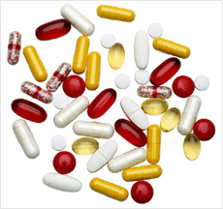
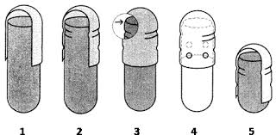
Капсули
Капсули (від лат. capsula — футляр або оболонка) — тверді лікарські засоби з твердою або м'якою оболонкою різної форми і місткості (визначення ДФУ). Це дозована лікарська форма, яка складається з діючих і допоміжних речовин, поміщених в оболонку, та містить одну дозу діючої речовини.

Slide 23
СУЧАСНА КЛАСИФІКАЦІЯ І ЗАГАЛЬНА ХАРАКТЕРИСТИКА
Залежно від вмісту пластифікаторів і за технологічним принципом розрізняють два типи капсул: тверді (Capsulae durae operculatae) та м'які (Capsulae molles).
М'які капсули дістали таку назву, тому що наповнювач уміщується в м'яку ще еластичну оболонку в процесі їх виготовлення. Потім капсули піддаються подальшим технологічним процесам, унаслідок яких початкова еластичність оболонки може втрачатися частково або повністю. Такі капсули мають суцільну оболонку, що буває еластичною або жорсткою. Іноді до складу оболонки м'яких капсул входить діюча речовина.
Тверді капсули заповнюють після того, як цілком пройде весь технологічний процес .формування, і вони набудуть відповідної пружності і стануть твердими. Тверді капсули мають двосекційну будову і можуть бути виготовлені заздалегідь, а наповнити їх лікарськими речовинами можна пізніше, коли виникне необхідність

Slide 24
Деякі види капсул мають самостійні назви.
Тубатини — це спеціальна дитяча лікарська форма, що являє собою м'які желатинові капсули з «подовженою шийкою», призначені для маленьких дітей, які не вміють ковтати таблетки. При надкушуванні шийки дитина всмоктує вміст капсул.
Спансула — це тверда желатинова капсула для внутрішнього застосування, що містить суміш мікрокапсул (мікродраже) із жировою оболонкою і неоднаковим часом вивільнення лікарських речовин.
Медула — тверда желатинова капсула, яка містить мікрокапсули з плівковою оболонкою.

Slide 25
ВИРОБНИЦТВО ЖЕЛАТИНОВИХ КАПСУЛ
Виробництво желатинових капсул — складний технологічний процес, що проходить такі стадії
— приготування желатинової маси;
— формування желатинових оболонок;
— наповнення капсул;
— їх обробка;
— контроль якості (стандартизація).

Slide 26
М'ЯКІ ЖЕЛАТИНОВІ КАПСУЛИ
М'які желатинові капсули можуть мати, сферичну, овальну, видовжену або циліндричну форму з, напівсферичними кінцями, із швом і без нього . Капсули можуть бути різних розмірів, місткістю від 0.1 до 1,5 мл. Зшивні м'які капсули можуть уміщати до 7,5 мл суміші (ароматизатори для ванн). У них, інкапсуюють в'язкі рідини, масляні розчини партоподібні лікарські речовини, текучі суспензії. Вміст капсул може складати одну або більше лікарських речовин із можливим уведенням різних допоміжних речовин, дозволених до медичного застосування.
Виготовлення м'яких желатинових капсул y заводських умовах здійснюється двома методами: крапельним і пресуванням.

Slide 27
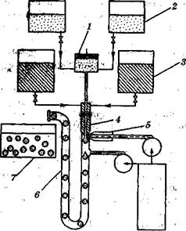
Крапельний метод
Крапельний метод. Крапельний метод одержання м'яких желатинових капсул у промисловому виробництві уперще .запропонований фірмою «Globex» («Глобекс»). Цей метод базується на явищі утворення желатинової краплі з одночасним включенням у неї рідкої лікарської речовини, що досягається застосуванням двох концентричних форсунок (рис.).
Розплавлена желатинова маса надходить по трубопроводу, який обігрівається, в вузол •4, який являє собою конічну трубчасту форсунку, з якої виштовхується одночасно з подачею через дозувальний пристрій 1 лікарського засобу 2, що заповнює капсулу завдяки двофазному концентричному потоку. За допомогою пульсатора 5 краплі відрваються і надходять в охолоджувач 6, що являє собою циркуляційну систему для формування, охолодження і перемішування капсул.
Сформовані капсули потрапляють в охолоджене вазелінове масло (14 °С), зазнаючи кругової пульсації, і набувають чіткої кулястої форми 7.
Капсули відокремлюють від масла, промивають і сушать у спеціальних камерах (швидкість повітряного потоку 3 м/с), що дозволяє швидко видаляти вологу з оболонки капсули.

Slide 28
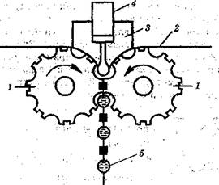
Метод пресування
Метод пресування. Принцип методу полягає в одержанні желатинових стрічок, з яких штампують капсули. Отримані таким способом капсули мають горизонтальний шов.
Існує декілька видів ліній для виготовлення м'яких капсул методом пресування: «KS-4» (Німеччина), «Scherer» (США), «Accogel Lederle» (Великобританія).
Дві неперервні желатинові стрічки, отримані шляхом пропускання через систему охолоджених роликів (валів), подаються на обертові барабани з протилежних сторін. На поверхні барабанів є матриці, на яких утворюється половина форми одержуваних капсул. Стрічки з желатину точно повторюють форму матриці, і в міру того, як протилежні форми матриці з'єднуються через отвори в клиноподібному пристрої, здійснюється дозування вмісту капсул.

Slide 29
Тверді желатинові капсули
Тверді желатинові капсули призначені для дозуваня сипких порошкоподібних, гранульованих і мікрокапсулованих речовин. Вони мають форму циліндра з напівсферичними кінцями і складаються із двох частин — корпусу (тіла) і кришечки, що мають вільно входити одна в одну, не утворюючи зазорів. для забезпечення «замка» в них є спеціальні канавки і виступи.
Тверді желатинові капсули одержують методом занурення. Суть методу полягає в тому, що формування оболонок здійснюється за рахунок занурення охолоджених, змазаних олією рам із штифтами в готову капсульну масу.

Slide 30
НАПОВНЕННЯ КАПСУЛ
Наповнення м'яких желатинових капсул відбувається за допомогою поршневих вакуумних автоматів, які відзначаються великою точністю дозування (±2—3 %) і, високою продуктивністю Для наповнення твердих желатинових капсул використовують автомати різних фірм, які відрізняються продуктивністю (від 20 до 150 тис. шт./год) і точністю дозування (±2—5 %) і будовою дозатора. Залежно від сипкості і ступеня дисперсності (зернистості) лікарської речовини, що фасується, автомати працюють із шнековими, вакуумними або вібраційними дозаторами.
Наповнення твердих желатинових капсул здійснюється в п'ять операщй
1) орієнтування порожніх капсул;
2) роз'єднання (розкриття) порожніх капсул;
3) наповнення корпусу капсули;
4) з'єднання і закриття тіла і кришечки капсули;
5) викидання наповнених капсул.

Slide 31
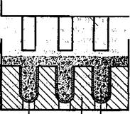
МЕТОДИ ІНКАПСУЛУВАННЯ
Наповнення вдавленням.Цей метод застосовується при ручному наповненні капсул або при використанні найпростіших напівавтоматичних машин. Відваженою кількістю порошку або гранул заповнюють корпус капсул, а наповнювач, що залишився, вдавлюється спеціальними пуансонами в необхідну кількість капсул

Slide 32
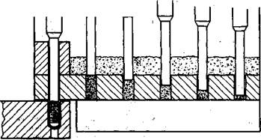
Дисковий метод дозування
Дозувальний диск із шістьма групами отворів утворює основу вмістилища. Наповнювач, розподілений через ці отвори пресується п'ятьма окремо відрегульованими ущільнювальними пристроями (станціями). Шоста станція служить для переміщення утрамбованого порошку в корпус капсули. Принцип роботи таких машин наведений на рис.
Метод дозволяє коригувати дозування, якщо порошок має погану сипкість і тенденцію до формування грудок.

Slide 33
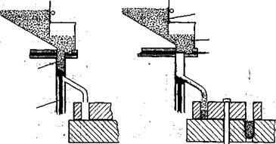
Поршневі методи дозування.
Методи ґрунтуються на об'ємному дозуванні при використанні дозувальних блоків різної конструкції.
При поршневому ковзному методі наповнювач передається із завантажувального бункера в дозувальний блок, що складається із збірника і дванадцяти паралельних дозувальних циліндрів, відділених від збірника прокладкою (рис.). Під час руху прокладки наповнювач проходить через отвори в ній і надходить у циліндри, що мають поршні. Подальший рух прокладки перекриває подачу наповнювача зі збірника, після цього поршні опускаються, відкриваючи отвори в циліндрах. Через ці отвори відбувається подача наповнювача в корпус капсули.

Slide 34
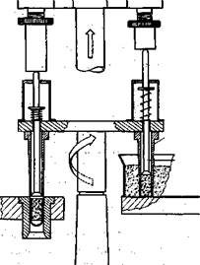
Метод дозувальних циліндрів
Метод дозувальних циліндрів призначений для дозування двох наповнювачів в одну капсулу. Наповнювачі надходять із бункерів у дозувальні пристрої, прикріплені до плоскої пластини з овальними отворами для дозування наповнювачів. Базова пластина прилягає до рухомих дозувальних циліндрів, які мають бокові канали і поршні. Після наповнення першим порошком циліндр пересувається до другого дозувального пристрою, де відбувається подальше заповнення циліндра іншим наповнювачем. Потім поршень зісковзує вниз, відкриваючи боковий канал, через який суміш наповнювачів попадає в корпус капсули

Slide 35
КОНТРОЛЬ ЯКОСТІ
Капсули контролюють за такими показниками якості: зовнішній вигляд, ідентифікація, однорідність маси, однорідність вмісту, супутні домішки, розчинність, розпадання, втрата в масі при висушування, мікробіологічна чистота, кількісне визначення»
Капсули повинні мати гладку поверхню без ушкоджень і видимих повітряних і механічних включень.

Slide 36
Мікрокапсули
Мікрокапсулування —це технологічний процес уміщення в тонку оболонку мікроскопічних твердих, рідких або газоподібних речовин, яка забезпечує ізоляцію їх від зовнішнього середовища.
Мікрокапсули мають вигляд окремих частинок або агломера­тів розміром від 1до 5000мкм. У медичній практиці найчастіше вживаються мікрокапсули розміром від 100до 500мкм.

Slide 37
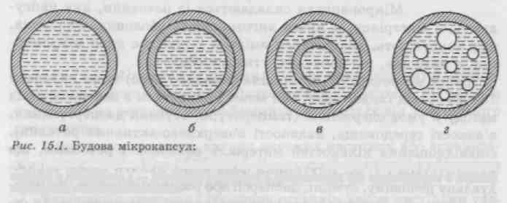
Будова мікрокапсул
Мікрокапсули складаються із речовини, яку капсу-лують, і матеріалу, з якого виготовляють оболонку. Речовина, яку капсулують, називається вмістом і утворює ядро мікрокап­сул, а матеріал, що капсулує, утворює оболонку.
а — з однією оболонкою; б — з подвійною оболонкою; в — капсула в капсулі з неоднаковим вмістом в оболонках; г — дисперсія (емульсія) в мікрокапсулі або мікрокапсули в рідкому середовищі в загальній оболонці

Slide 38
Характеристика оболонок мікрокапсул
Залежно від властивостей і призначення мікрокап­сул відомо три види оболонок.
Оболонка непроникна для ядра і навколишнього середовища. Вивільнення ядра відбувається в результаті механічного руйну­вання оболонки (розчинення, плавлення, нагрівання, тиску, ультразвукового впливу, руйнування зсередини парами або газоподіб­ними речовинами, що вивільняються при зміні зовнішніх умов).
Оболонка напівпроникна. Вона непроникна для ядра, але про­никна для низькомолекулярних речовин, що містяться в навко­лишньому середовищі (вода, шлунковий сік тощо).
Оболонка проникна для ядра. Вимоги до проникності оболон­ки визначаються призначенням мікрокапсул. Для захисту лікар­ських речовин від дії навколишнього середовища оболонка повин­на бути малопроникна. Проникність оболонки можна регулювати як у процесі мікрокапсулування, так і після його завершення. Один із способів зменшення проникності оболонки — одержання багатошарових покриттів і додаткової їх обробки (знезводнювання, дублення тощо).

Slide 39
МЕТОДИ МІКРОКАПСУЛЮВАННЯ
Сучасні методи мікрокапсулування, можна розділити на три основні групи:
- фізичні
- фізико-хімічні
- хімічні.

Slide 40
ХАРАКТЕРИСТИКА ФІЗИЧНИХ МЕТОДІВ
Суть фізичних методів мікрокапсулування полягає в механічному нанесенні оболонки на тверді або рідкі частинки лікарської речовини. Вони вигідно відрізняються від іншгіх методів мікрокапсулування тим, що в цьому випадку речовина, що капсулується, і розчин або розплав оболонки не контактує до самого моменту капсулування.

Slide 41
ХАРАКТЕРИСТИКА ФІЗИЧНИХ МЕТОДІВ
Найпростішим фізичним методом мікрокапсулування є дражування, за якого тверда лікарська речовина у вигляді однорідної твердої фракції завантажується в дражувальний котел, що обертається, і з форсунки покривається розчином плівкоутворювача. Мікрокапсули, що утворюються, висихають у струмені нагрітого повітря, яке подається в котел. Товщина оболонки мікрокапсули залежить від концентрації полімеру, швидкості пульверизації розчину плівкоутворювача і температури. Мікрокапсули з твердим ядром, отримані методом дражування, називаються мікродраже.
При одержанні мікрокапсул із твердим ядром і жировою оболонкою часто використовують метод суспендування ядер у розчині або розплаві жирового компонента (віск, спирт цетиловий, кислота стеаринова, гліцерину моно- і дистеарат тощо), із наступним розпиленням отриманого розчину або суспензії в розпилювальній сушарці за допомогою розпилювадьних пристроїв (форсунки, диски). При цьому частинки речовини, що капсулується, покриваються рідкими оболонками, які потім затвердівають в результаті випаровування розчинника або охолодження. Цей метод дозволяє одержувати сухі мікрокапсули розміром до 30—50 мкм. Основною перевагою цього методу є можливість проведення безперервного процесу мікрокапсулування з мінімальною агломерацією мікрокапсул і порівняно низькою вартістю їх одержання.
Для капсулування методом розпилення жиророзчинних речовин (наприклад вітамінів) використовують віск і жири з температурою плавлення від 35 до 65 °С.

Slide 42
ФІЗИКО-ХІМІЧНІ МЕТОДИ
Фізико-хімічні методи мікрокапсулування ґрунтуються на фазовому розділенні в системі рідина — рідина і відзначаються простотою апаратурного оформлення, високою продуктивністю, можливістю поміщати в оболонку .лікарські, речовини в будь-якому агрегатному стані (тверді речовини, рідина, газ). Ці методи дозволяють одержувати мікрокапсули різних розмірів і з заданими властивостями, а також використовувати винятково різноманітний асортимент плівкоутворювачів і одержувати плівки з різними фізико-хімічними параметрами (товщина пористість, еластичність, розчинність тощо).

Slide 43
ФІЗИКО-ХІМІЧНІ МЕТОДИ
До цієї групи методів належать:
1) коацервація, яка може бути простою, або складною (комплексною);
2) осадження
3) утворення нової фази при зміні температури;
4) затвердіння розплавів у рідких середовищах;
5) екстракційне заміщення;
6) висушування розпиленням;
7) фізична адсорбція.

Slide 44
ХІМІЧНІ МЕТОДИ
Хімічні методи мікрокапсулування базуються на утворенні захисних покриттів навколо ядра речовини, що капсулується, унаслідок полімеризації або поліконденсації компонентів, що утворюють плівку. Процес відбувається в рідкому середовищі, початковою стадією є одержання емульсії або суспензії. Вибір розчинника матеріалу оболонки визначається густиною розчинника, його відношенням до ядра і компонентів оболонки. Матеріал оболонки повинен адсорбуватись на поверхні диспергованих частинок ядра, інакше полімер і речовина, що капсулується, будуть знаходитися в дисперсійному середовищі у вигляді окремих складових. Полімерну оболонку і одержують полімеризацією або поліконденсацією мономерів, олігомерів із функціональними групами або полімеризацією передполімерів.
Хімічні методи одержання мікрокапсул, побудовані на реакції полімеризації, залежно від матеріалу оболонки проводять як у водному середовищі, так і в середовищі органічного розчинника. Застосовують ці методи для мікрокапсулування як твердих, так і рідких речовин. При капсулуванні твердих частинок зазвичай попередньо прищеплюють ініціатор полімеризації на поверхню речовини, що капсулується. При капсулуванні рідких речовин методом поліконденсації один із мономерів розчиняють у фазі речовини, що капсулується. Для одержання менш проникних оболонок до складу мономерів уводять зшивальні агенти.
Розміри одержуваних мікрокапсул можна змінювати в широкому діапазоні — від декількох мікрометрів до декількох міліметрів із вмістом капсулованої речовини до 99 %.
Хімічні методи мікрокапсулування мають просте апаратурне оснащення, вони дешеві і продуктивні. Нині вони знаходяться на різних стадіях розвитку й удосконалення.

Slide 45
Стандартизація мікрокапсул
Якість мікрокапсул оцінюють за визначенням таких параметрів:
— органолептичних показників;
— фракційного складу
— насипної маси
— сипкості;
—- відносної густини;
— швидкості вивільнення вмісту з мікрокапсул;
— якісного і кількісного вмісту БАР. '

